Slide 1
#МЫ ВМЕСТЕ проект темы одной из экскурсий
Композиция “Сквер Победы”

Slide 2
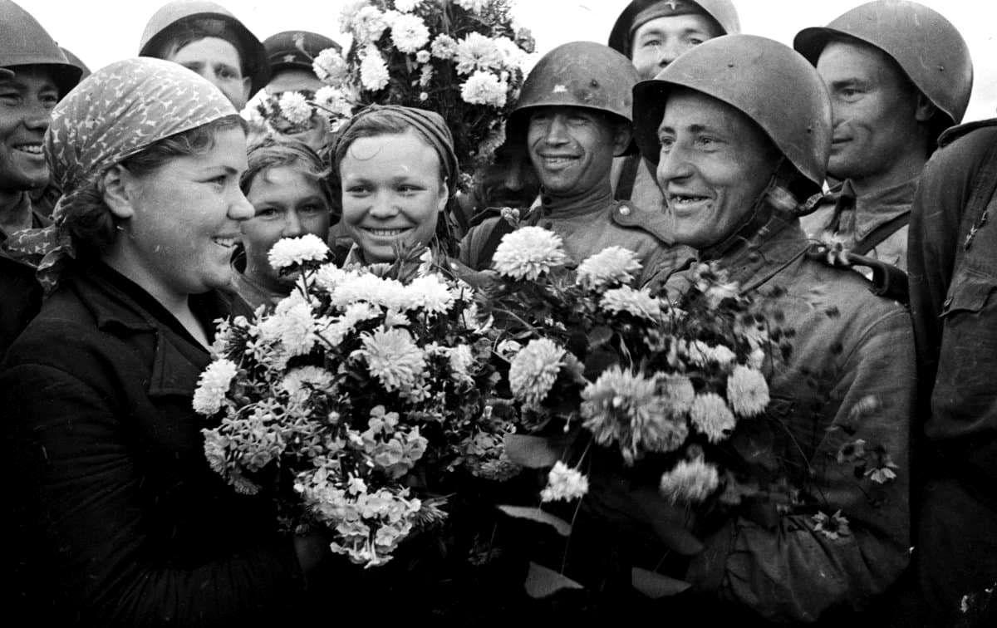
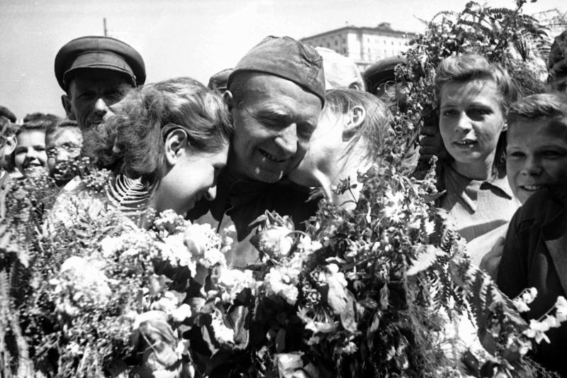
Цветы России
Цветы всегда ассоциировались у людей с жизнью, благоуханием, радостью и яркостью красок.
Известны знаменитые кадры встречи победивших в Великой Отечественной войне советских солдат, которых усыпали цветами. Цветы как символ жизни стали еще одним ярким акцентом Победы.
Цветы для победителей стали символом продолжения жизни, сохранения поколений, родных полей, лесов, просторов России.

Slide 3
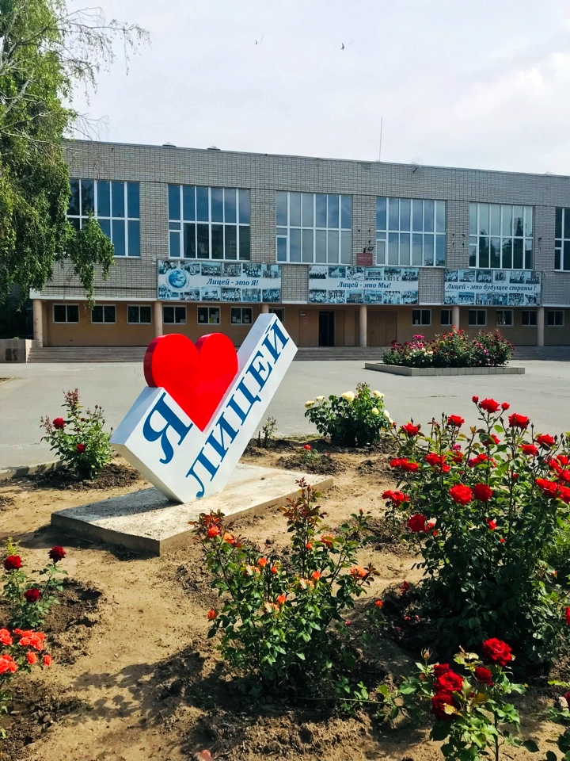
“Сквер Победы”
Сохранение исторической памяти - важнейшая задача современного поколения, в особенности памяти о самой трагической странице истории России - Великой Отечественной войне. При этом необходимо использовать разнообразные средства, в том числе органично “вписывать” историю в окружающие ландшафты, городское пространство. Именно этим целям и задачам служит проект МОУ Лицей № 2 “Сквер Победы”

Slide 4
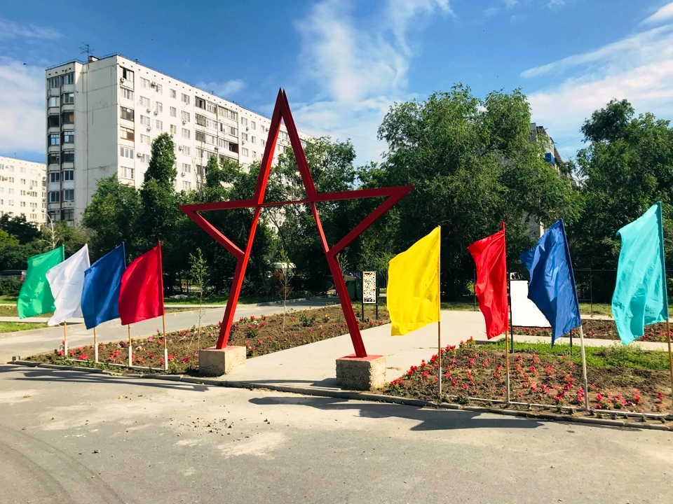
“Сквер Победы”
В рамках проекта “Сквер Победы”, организованной и проводимой администрацией, волонтерами , учащимися и родителями-волонтерами, в МОУ Лицей № 2 создана масштабная цветочная и архитектурная композиция, направленная на благоустройство территории лицея, а также на сохранение и распространение памяти о событиях и героях Сталинградской битвы и Великой Отечественной войны.

Slide 5
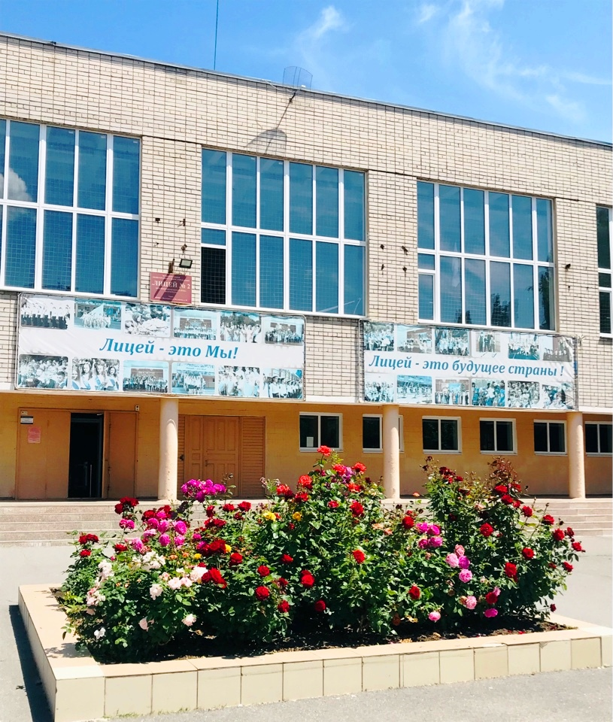
“Сквер Победы”
Основное ландшафтное пространство, создающее впечатление законченной композиции, формирующее визуальный и эстетический контур для информационной части сквера, составляют цветочные клумбы с однолетними и многолетними цветами и растениями.

Slide 6
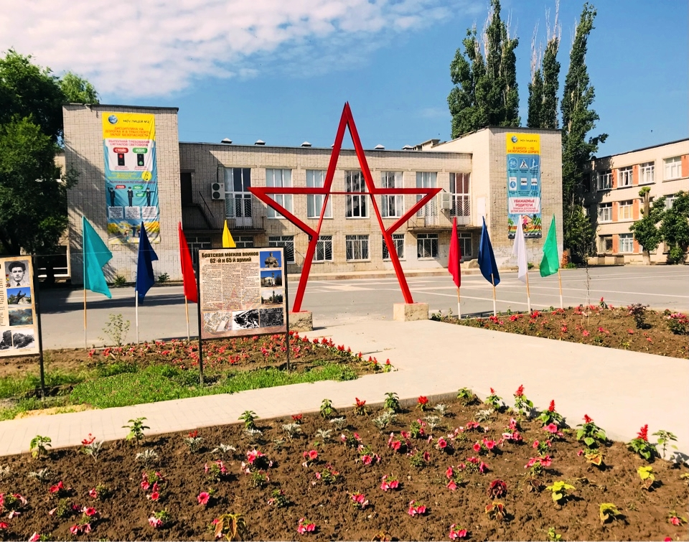
“Сквер Победы”
Над цветочными клумбами размещены информационные стенды по четырем тематическим секциям.
Стенды “Полководцы войны” и “Памятники Краснооктябрьского района” “обрамлены” длинной клумбой однолетних цветов: петунии, сальвия, цинерария, агератум и другие.

Slide 7
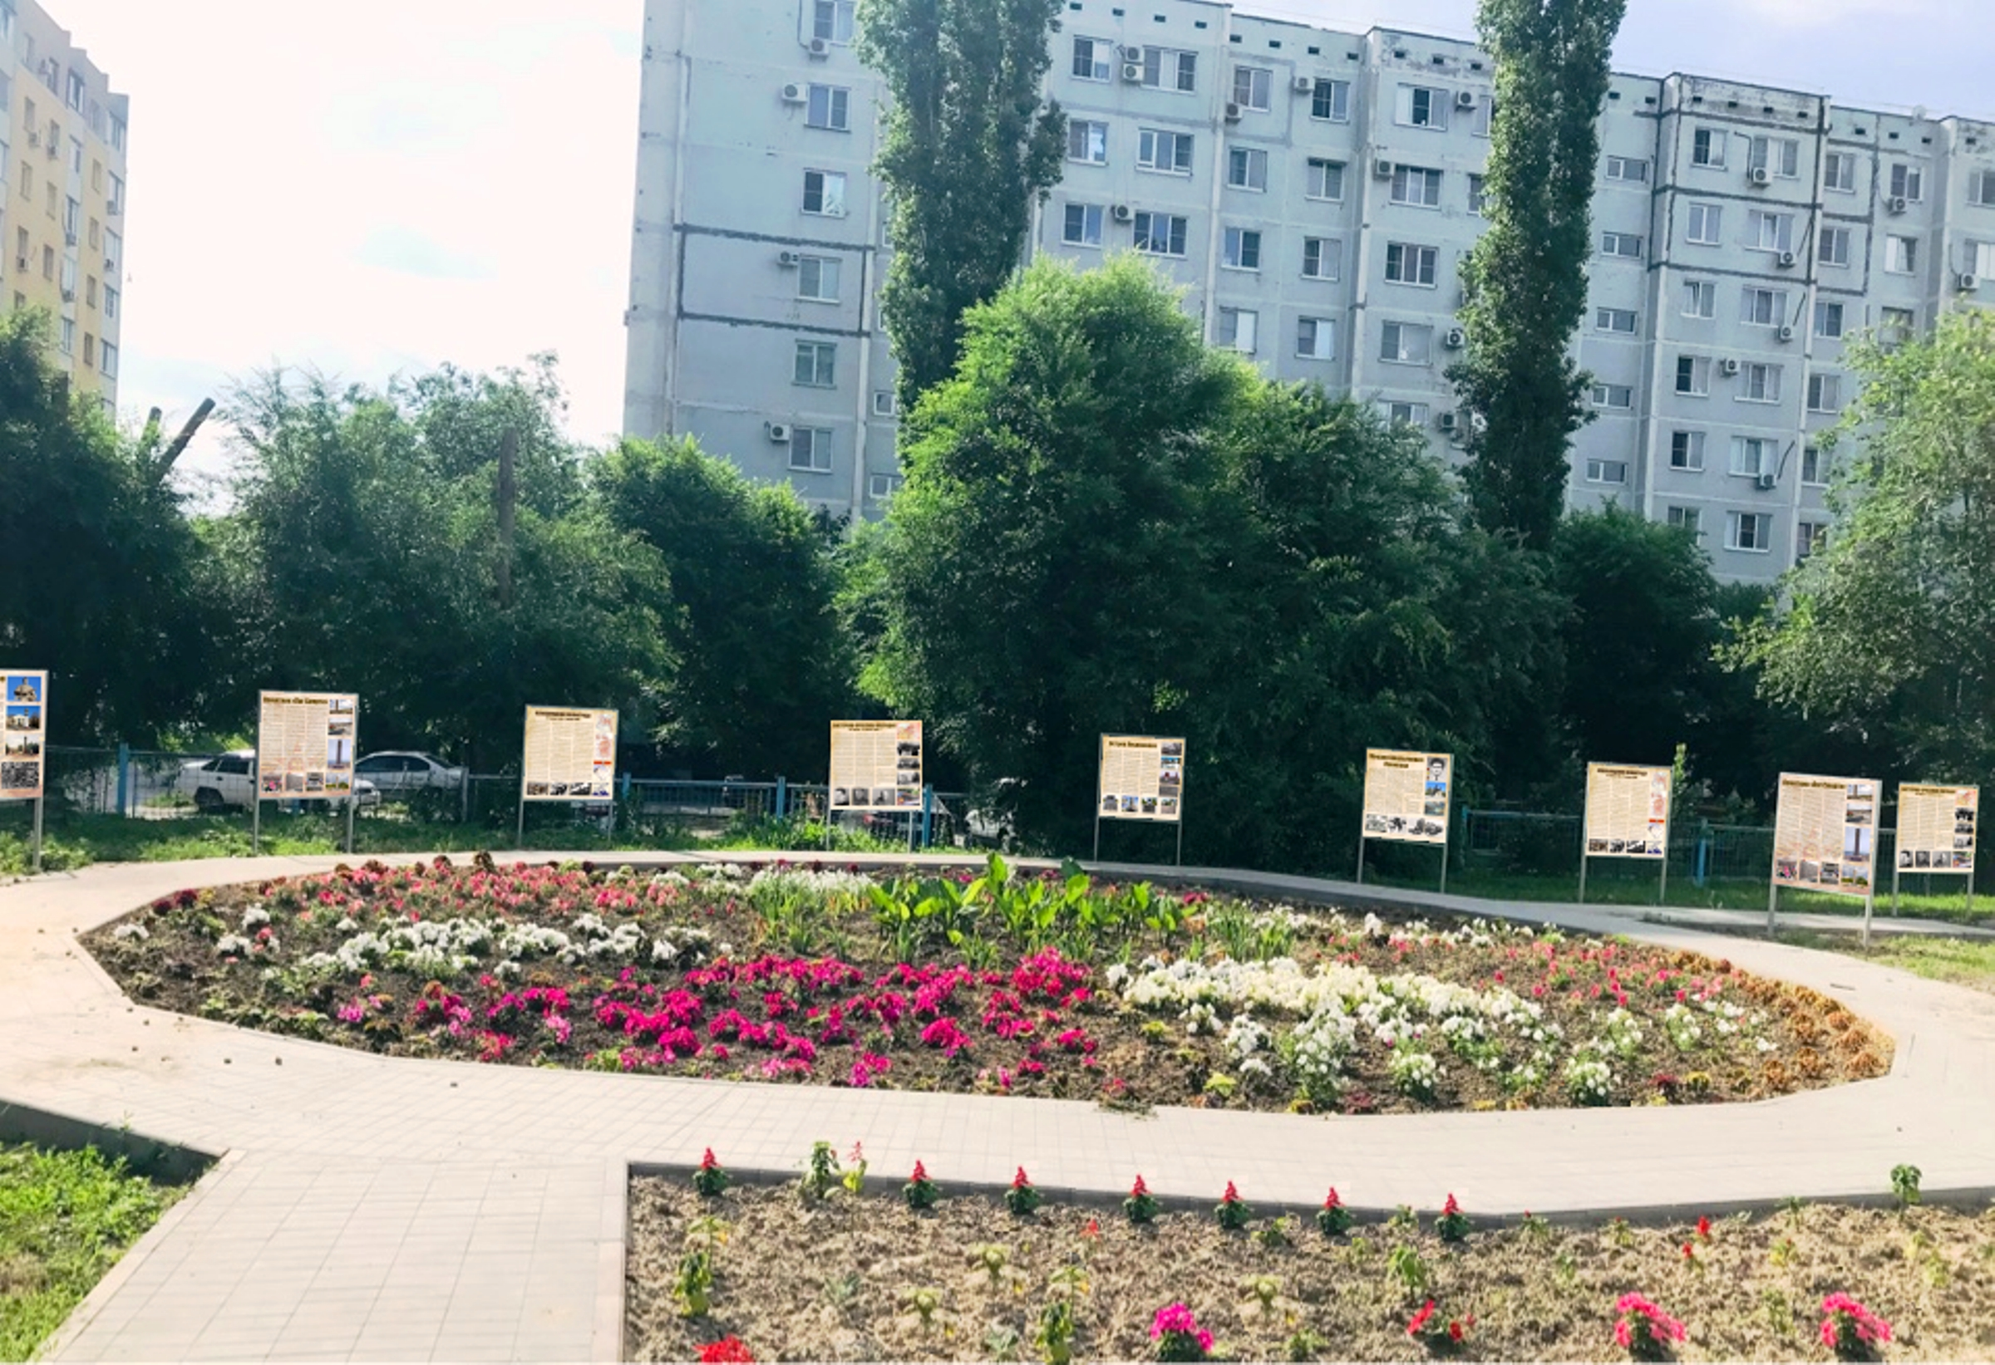
“Сквер Победы”
Доминантой композиции является круглая цветочная клумба, создающая яркий фон для стендов “Города-герои”.
Завершается композиция длинной аллеей “Основные сражения Великой Отечественной войны” с многолетними цветами: ирисами и лилиями.

Slide 8
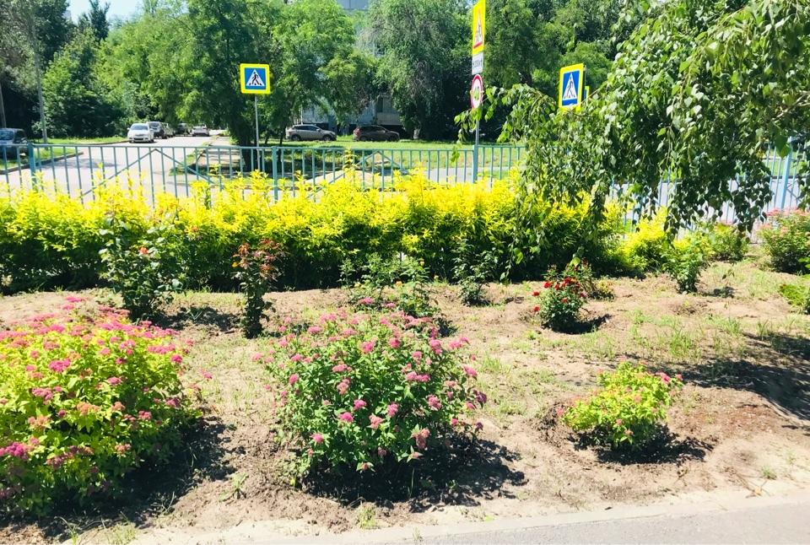
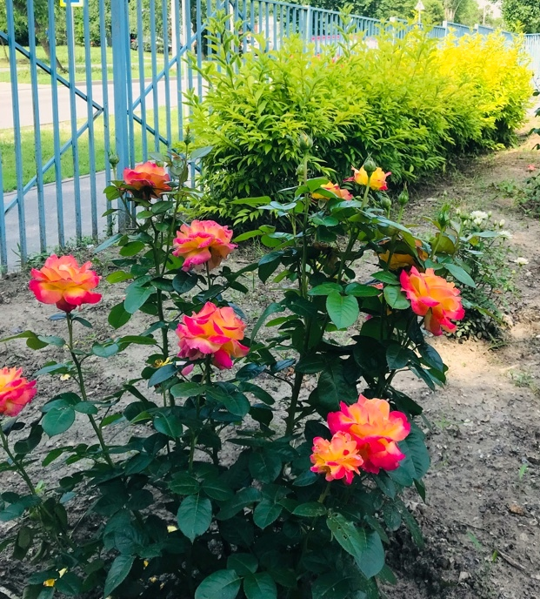
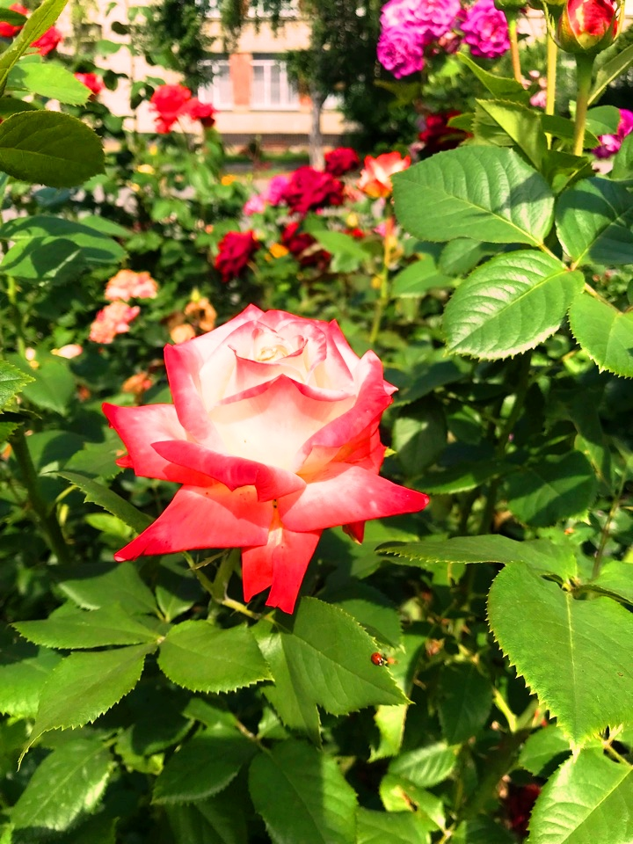
“Сквер Победы”
Цветочная композиция содержит яркие акценты, расположенные по всему периметру, привлекающие внимание и вызывающие восхищение и желание любоваться.

Slide 9
Композиция “Сквер Победы”
содержит следующие растения, что создает разнообразие
и яркость красок:
Цинерария серебристая - густой и ажурный куст. Листья глубоко рассеченные, от серовато-голубого до зеленого цвета, полностью покрыты плотным серебристым опушением. Соцветия в форме корзинок.
Сальвия сверкающая - соцветие напоминают ярко алые фонтаны.
Алиссум “Ванильное облако” - стелющееся растение, окутывающее землю зеленью и тонким ванильным запахом.
Агератум “Голубая норка” - красивое и аккуратное декоративное растение, имеющее сиренево-голубой оттенок пушистых соцветий.
Колеус - многоцветные, яркие кустистые растения, привлекающие взгляд и поражающие многообразием цветов и оттенков.
Петуния - однолетнее невысокое растение с соцветиями разных цветов (белый, лососевый, малиновый, розовый, сиреневый, оранжевый и др.). Создает впечатление многоцветного ковра на клумбе.
Канны - высокие растения с алыми соцветиями.
Ирисы и розы - сезонные яркие многолетние цветы разных цветов и оттенков. Высажены на всей территории композиции.

Slide 10
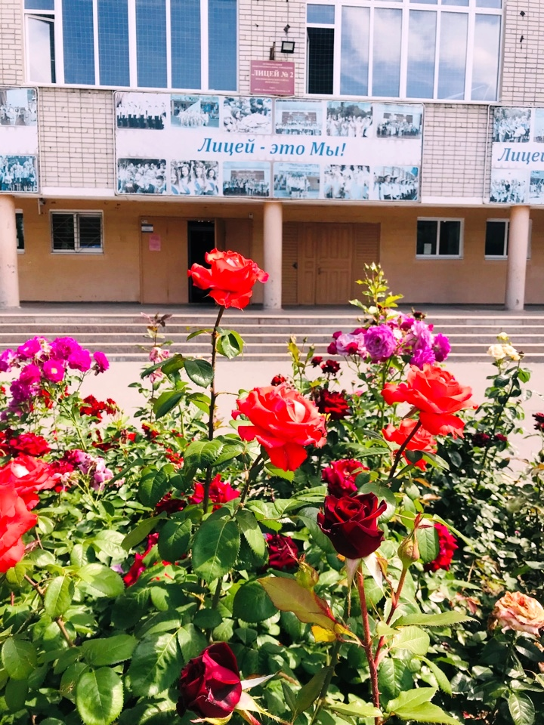
Создавая яркий, красочный, благоухающий маленький мир, цветочную картину, мы сохраняем, в том числе, историческую память и заботимся о нынешних и будущих поколениях!

Slide 11
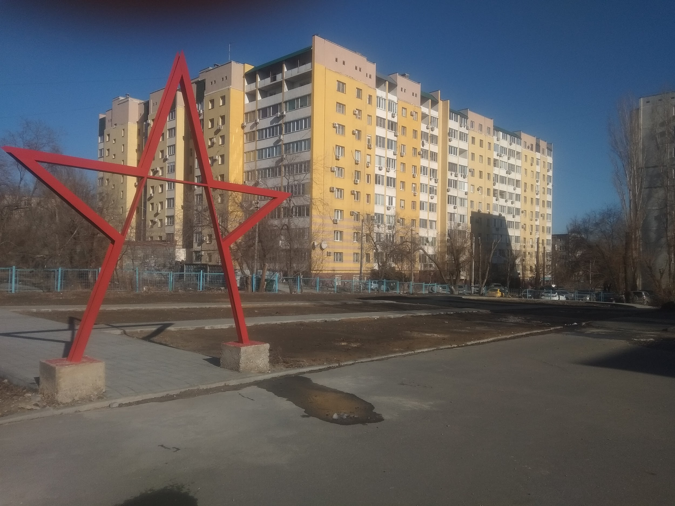
"Сколько бы мы ни говорили о пустоте жизни, иногда достаточно лишь одного цветка, чтобы нас разубедить"
Анатоль Франс, французский писатель XIX-XX веков

Slide 12
Ждем
в гости!

